Slide 1
Проба пера в реактивщине и webflux

Slide 2
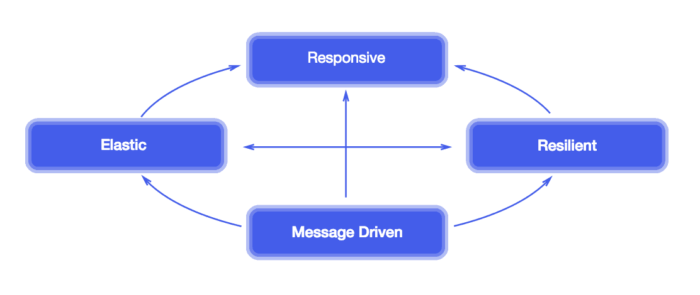
Reactive manifesto
Приложение должно быть (https://www.reactivemanifesto.org)
Отзывчивое
Масштабируемым
Жизнестойким
Управление сообщениями

Slide 3
Что было раньше?
Синхронный подход:
Плюсы:
Просто (простая, понятная логика, легко читаемый код и пр.);
Большое кол-во наработок, фреймворков и пр)
Минусы:
Операции в/в являются блокирующими
Нужно задумываться о взаимоблокировках
Асинхронный подход (Callback, Feature):
Плюсы:
Нет блокировок рабочего потока при операциях в/в
Минусы:
Очень тяжело читать такой код (Callback Hell)

Slide 4
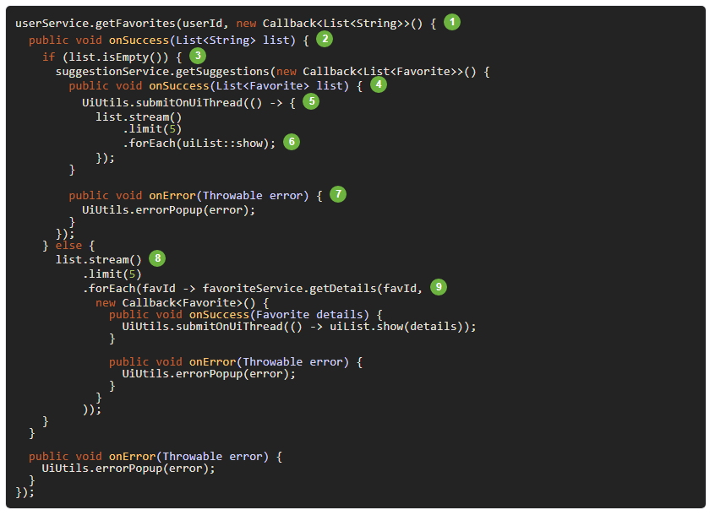
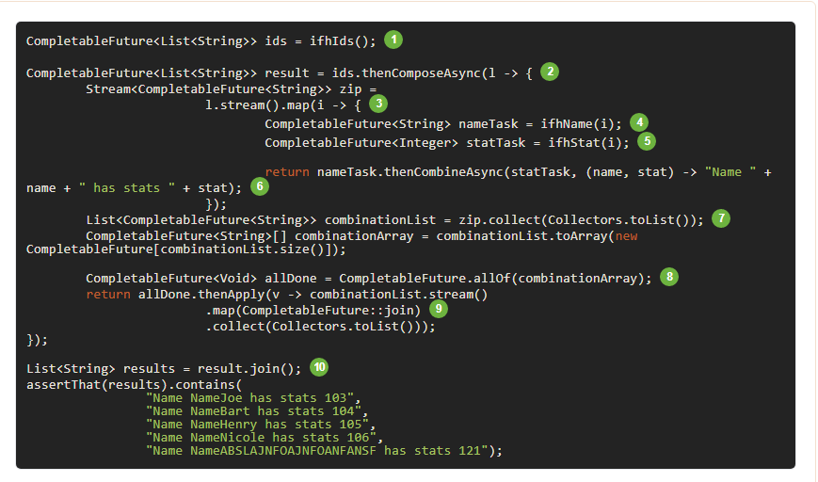

Slide 5
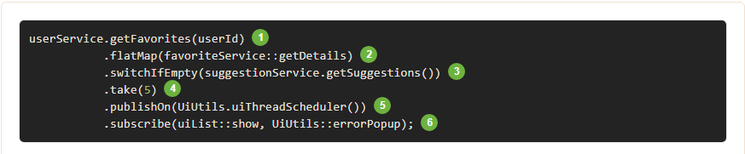
Реактивный подход
Композиционность и читабельность;
Манипуляция с данными как с потоками;
Вся эта конструкция не заработает до тех пор пока не «оформить» подписку;
Backpressure

Slide 6
Искусственный пример торговой площадки
Время подачи заявки;
Нижний предел цены;
Вариант снижения цены
Единый центр
Торговая
площадка
Клиенты

Slide 7
Reactor -> Mono, Flux
Подписка
Publisher
Subscriber
Данные

Slide 8
Reactor -> Mono, Flux
Подписка
Подписка
Publisher
Processor
Subscriber
Данные
Данные
Типы publish’еров
Тип
0..1 | Mono<T>
0..N | Flux<T>

Slide 9
WebFlux
Netty
Dispatcher Handler
Controllers
WebFlux

Slide 10
WebFlux
Netty
Dispatcher Handler
Publisher
Controllers
WebFlux

Slide 11
WebFlux
Netty
Publisher
Dispatcher Handler
Publisher
Controllers
WebFlux

